Slide 1


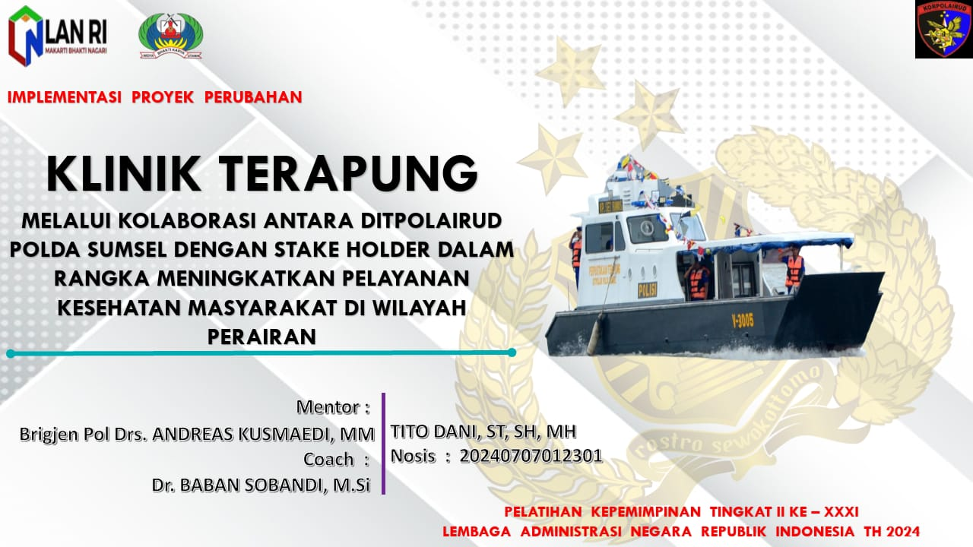



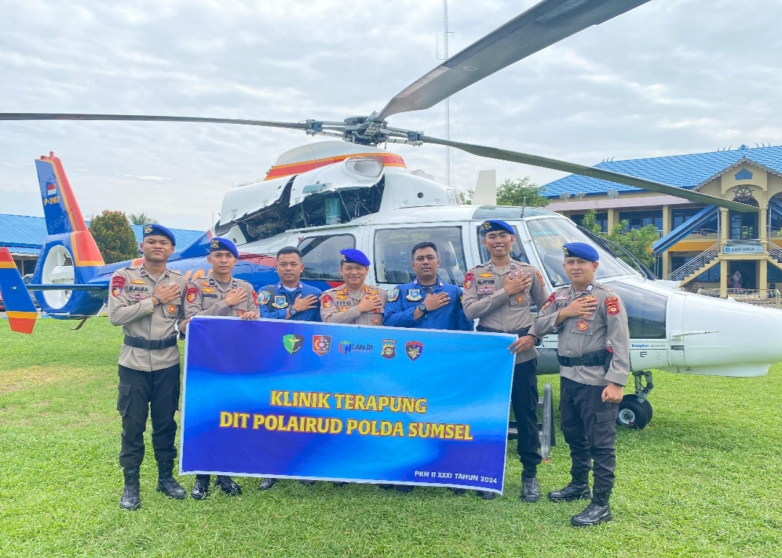
PROYEK PERUB♙H♙N
SINERGIT♙S
PKN T.K. II | ♙NGK♙T♙N XXXI

Slide 2
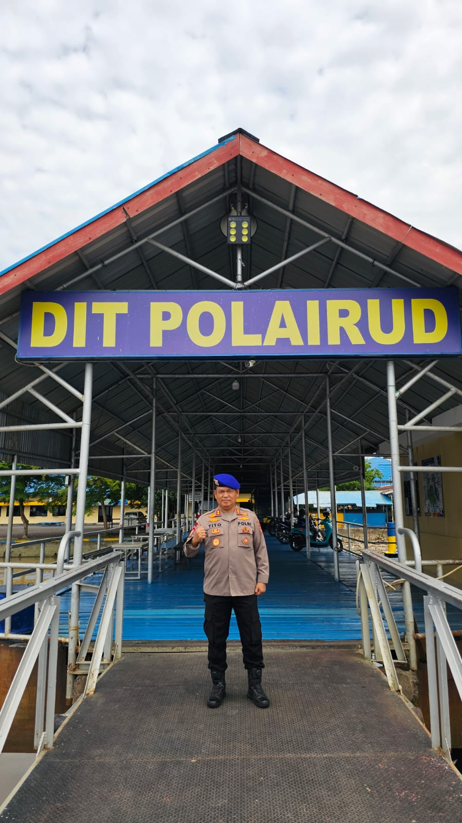
PROJECT LEADER
TITO DANI, ST, S.H., M.H. NOSIS : 20240707012301

Slide 3
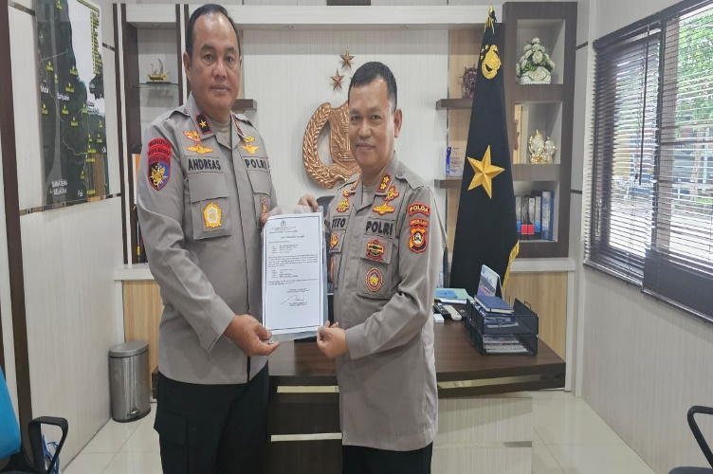

K♙W♙ PENG♙NW♙R
Puji Syukur kami panjatkan kehadiran Tuhan Yang Maha Esa yang telah memberikan rahmat dan Hidayahnya sehingga penulisan IMPLEMENTASI PROYEK PERUBAHAN yang berjudul KLINIK TERAPUNG MELALUI KOLABORASI ANTARA DITPOLAIRUD POLDA SUMSEL DENGAN PEMDA SETEMPAT DALAM RANGKA MENINGKATKAN PELAYANANAN KESEHATAN MASYARAKAT DI WILAYAH PERAIRAN ini dapat diselesaikan.
IMPLEMENTASI proyek perubahan ini merupakan persyaratan dalam penyelesaian Pelatihan Kepemimpinan Nasional Tingkat II di Pusdikmin Polri.
Project Leader dalam proyek perubahan ini mengucapkan terima kasih kepada semua pihak yang telah membantu perencanaan & IMPLEMENTASI PROYEK PERUBAHAN ini antara lain :
Kapolda Sumsel
Dirpolair Polda Sumsel
Petugas Pelayanan Kesehatan Masyarakat Di Wilayah Perairan
Para Kasubdit
Team Efektif Proyek perubahan.
Semoga Proyek perubahan ini dapat bermanfaat bagi kesehatan masyarakat di wilayah perairan.
Project Leader
TITO DANI, ST, S.H., M.H.

Slide 4

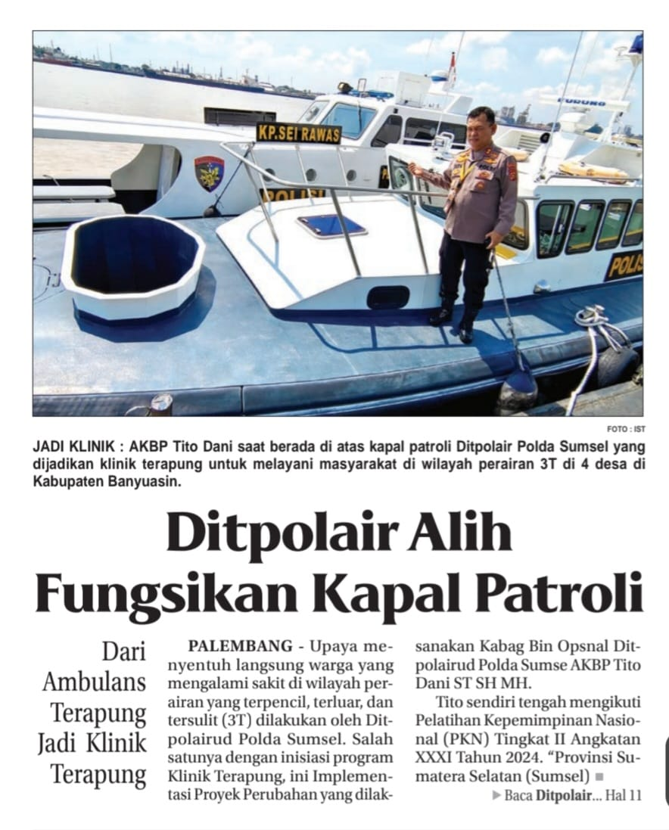
L♙W♙R BEL♙K♙NG
Di wilayah perairan yang luas dan sering terisolasi, akses terhadap layanan kesehatan sering kali menjadi tantangan besar. Masyarakat di daerah-daerah ini sering kali bergantung pada layanan darurat, seperti ambulans, untuk mendapatkan perawatan medis. Namun, ambulans, yang umumnya hanya dirancang untuk memberikan pertolongan pertama dan transportasi darurat, tidak selalu memadai untuk memenuhi kebutuhan kesehatan jangka panjang dan pencegahan penyakit. Keterbatasan ini menjadi lebih signifikan di daerah-daerah yang sulit dijangkau, di mana waktu dan jarak dapat memperburuk kondisi kesehatan sebelum mendapatkan perawatan yang diperlukan.
Sebagai upaya untuk mengatasi tantangan ini, Ditpolairud Polda Sumsel dan pemerintah daerah setempat telah merencanakan kolaborasi untuk meluncurkan Klinik Terapung. Inisiatif ini bertujuan untuk menyediakan layanan kesehatan yang lebih komprehensif dan berkelanjutan bagi masyarakat di wilayah perairan. Klinik Terapung akan dilengkapi dengan fasilitas medis yang memadai, memungkinkan penyediaan berbagai layanan kesehatan, termasuk pemeriksaan rutin, imunisasi, dan pengobatan penyakit umum, yang tidak dapat disediakan oleh ambulans.
Klinik Terapung akan memberikan manfaat signifikan dalam hal peningkatan aksesibilitas layanan kesehatan.
Dengan hadir di tengah wilayah perairan, klinik ini akan mengurangi waktu perjalanan yang diperlukan untuk mencapai fasilitas kesehatan tetap, serta menyediakan perawatan medis di lokasi yang lebih dekat dengan komunitas. Hal ini diharapkan dapat meningkatkan kualitas hidup masyarakat setempat dengan menyediakan akses yang lebih baik ke layanan kesehatan yang diperlukan.
Kolaborasi antara Ditpolairud Polda Sumsel dan pemerintah daerah setempat tidak hanya mencerminkan upaya bersama dalam meningkatkan kesejahteraan masyarakat, tetapi juga merupakan langkah inovatif dalam manajemen kesehatan di daerah terpencil. Integrasi sumber daya dan keahlian dari kedua belah pihak akan memperkuat efektivitas dan keberlanjutan Klinik Terapung, memastikan bahwa layanan kesehatan yang disediakan dapat memenuhi kebutuhan spesifik masyarakat perairan.
Melalui inisiatif ini, diharapkan akan ada perubahan signifikan dalam penyampaian layanan kesehatan di wilayah perairan, dengan fokus pada peningkatan akses, kualitas perawatan, dan pencegahan penyakit. Klinik Terapung diharapkan menjadi model bagi solusi kesehatan yang inovatif di daerah terpencil dan sebagai contoh sukses kolaborasi antara kepolisian dan pemerintah daerah dalam upaya meningkatkan kesejahteraan masyarakat.

Slide 5

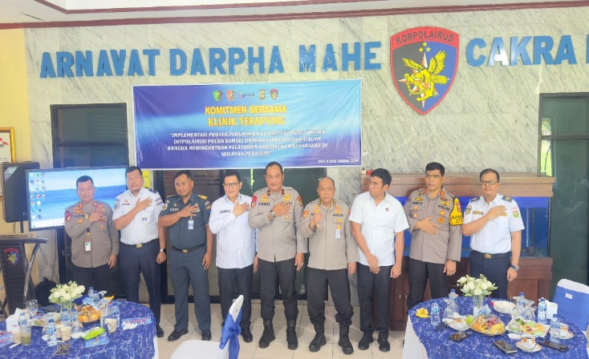
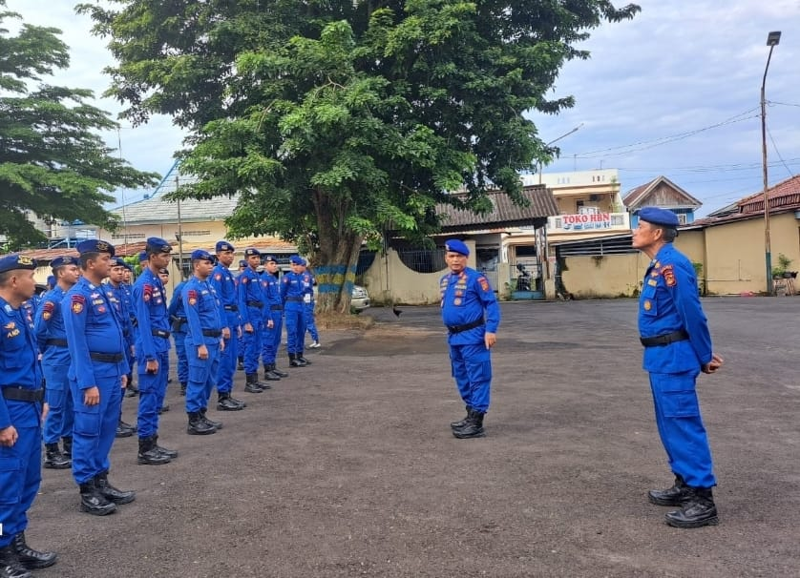
Permasalahannya adalah sampai dengan saat ini belum optimalnya pelayanan kesehatan masyarakat di wilayah perairan.
Issue Strategis lainnya :
Belum optimalnya SDM dalam mendukung klinik terapung melalui kolaborasi antara Ditpolairud Polda Sumsel dengan Pemda setempat dalam rangka meningkatkan pelayanan kesehatan masyarakat di wilayah perairan
Belum optimalnya anggaran dan sarana prasarana dalam mendukung klinik terapung melalui kolaborasi antara Ditpolairud Polda Sumsel dengan Pemda setempat dalam rangka meningkatkan pelayanan kesehatan masyarakat di wilayah perairan
Belum optimalnya kerjasama Ditpolairud Polda Sumsel dengan stakeholder dalam mendukung klinik terapung.
    Misi Ditpolairud Polda Sumsel :
    Meningkatkan kinerja Korpolairud Baharkam Polri secara profesional, transparan, akuntabel dalam rangka mengelola sumber daya manusian dan materiil guna meningkatkan usia pakai Alut serta kesiapsiagaan dalam melaksanakan operasional tugas Kepolisian.
    Memberikan pelayanan prima, secara Proposional, tidak Diskriminatif, menjunjung tinggi HAM dan Responsif dalam melaksanakan penegakan hukum di setiap titik perairan wilayah NKRI agar masyarakat perairan terbebas dari segala bentuk gangguan diwilayah perairan.
    Memanfaatkan peralatan dan teknologi masa kini (modern) untuk mendukung tugas operasional Korpolairud Baharkam Polri diwilayah perairan dan mobilisasi Pesawat Udara Polri.
    Meningkatkan pengawasan internal dalam mewujudkan kinerja Korpolairud Baharkam Polri yang bersih, berwibawa, terpercaya dan modern.
    Menyelenggarakan kegiatan perpolisian masyarakat diwilayah perairan dan komunitas dirgantara dengan berbasisi pada masayarakat patuh hukum dan menyelenggarakan kegiatan-kegiatan yang harmonis untuk mencapai kondisi yang aman dan tertib.
    Penggelaran Kapal dan Pesawat Udara Korpolairud Baharkam Polri dalam rangka mendukung tugas pokok Kepolisian di tingkat kewilayahan maupun tingkat Mabes Polri.
    Melaksanakan kegiatan pertolongan dan penyelamatan masyarakat yang terkena bencana alam.
  Visi Ditpolairud Polda Sumsel :
Terwujudnya pemeliharaan Kamtibmas yang unggul diwilayah perairanserta terdukungnya setiap kegiatan dan operasi Kepolisian terpusat maupun di kewilayahan melalui mobilisasi pesawat udara dalam rangka memantapkan Indonesia sebagai poros maritim dunia.

Slide 6


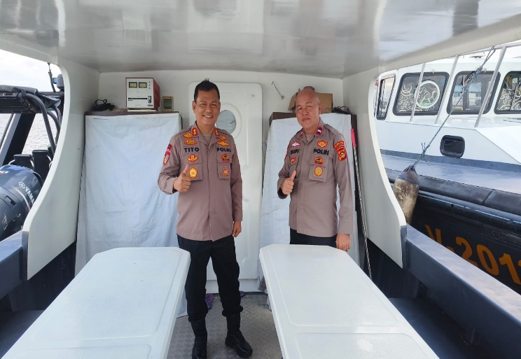
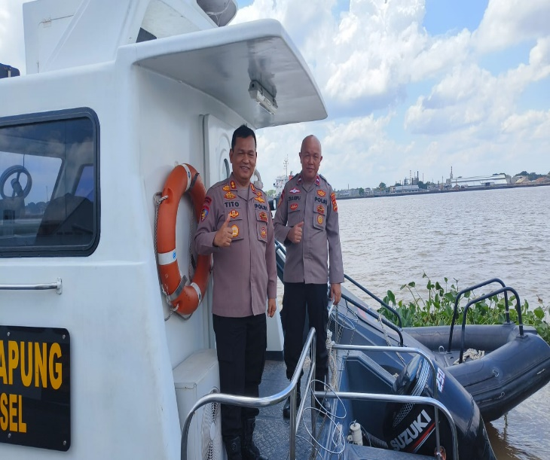
  Tujuan Jangka Pendek
Melakukan Penyusunan Draft Surat Edaran Kapolda tentang klinik terapung melalui kolaborasi antara Ditpolairud Polda Sumsel dengan Pemda setempat
Penyusunan Standar buku Panduan klinik terapung melalui kolaborasi antara Ditpolairud Polda Sumsel dengan Pemda setempat
Terbitnya Sprin Tim petugas Klinik Terapung dan kapal yang digunakan.
Tujuan Jangka Menengah
    Menganalisis Kebijakan Dirpolair tentang klinik terapung melalui kolaborasi antara Ditpolairud Polda Sumsel dengan Pemda setempat
    Melakukan FGD dan peningkatan kerjasama dengan Stakeholder.
    Melaksanakan Sosialisasi Kebijakan Kapolda dalam mendukung klinik terapung
Melaksanakan Pengesahan Surat Edaran Kapolda tentang klinik terapung
    Penambahan Tenaga Medis dan Penyusunan Tambahan Anggaran
    Anev tingkat kepuasan masyarakat
    Tujuan Jangka Panjang
    Pemenuhan kebutuhan dalam mendukung klinik terapung.
    PKS antar Stakeholder di wilayah perairan untuk sinergitas dalam mendukung klinik terapung
    Implementasi kebijakan dalam mendukung klinik terapung
Tugas Pokok
Menyelenggarakan fungsi kepolisian perairan yang mencakup Patroli, TPTKP di perairan, SAR di wilayah perairan dan Binmas di wilayah pantai atau perairan serta pembina fungsi Kepolisian perairan di wilayah Polda Sumsel;
Fungsi
      Pemeliharaan dan perbaikan fasilitas serta sarana kapal di lingkungan Polda Sumsel
      Pelaksanaan Patroli Pengawalan, Penegakan hukum di wilayah perairan dan binmas diwilayah hukum Polda Sumsel
      Pemberian bantuan SAR di laut/ perairan
      Pelaksanaan transportasi kepolisian di perairan Pelaksanaan Telekomunikasi dan informatika di wilayah perairan
      Pengumpulan dan pengolahan data serta penyajian informasi dan dokumentasi program kerja Dit Polairud Polda Sumsel

Slide 7

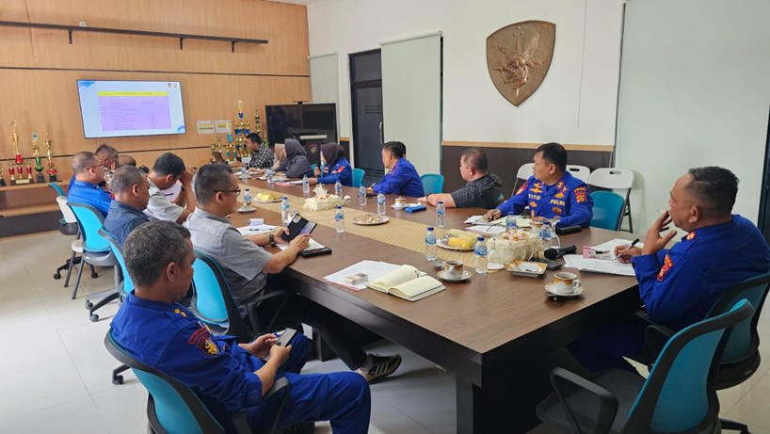
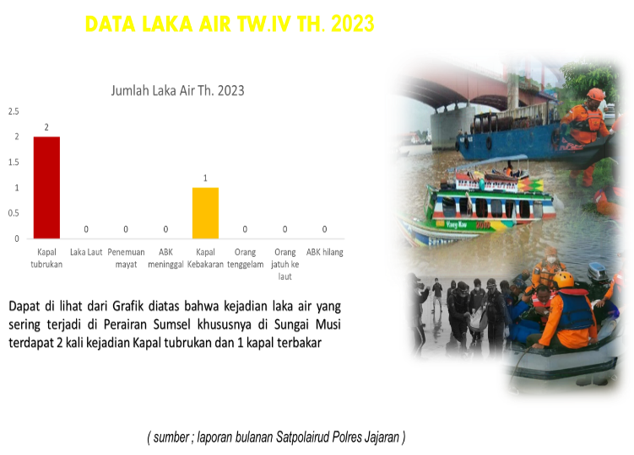
DESKRIPSI PEL♙KS♙N♙♙N
PROYEK PERUB♙H♙N
Kondisi saat ini
Kondisi Saat ini : Belum optimalnya pelayanan kesehatan masyarakat di wilayah perairan. Locus : Ditpolairud Polda Sumsel. Solusi : Analisis Kebijakan, Audiensi & FGD, Penyusunan SOP, Draft Surat Edaran Kapolda dalam mendukung klinik terapung melalui kolaborasi antara Ditpolairud Polda Sumsel dengan Pemda setempat dalam rangka meningkatkan pelayanan kesehatan masyarakat di wilayah perairan, Anggaran & SDM
Kondisi geografis yang menantang, seperti jarak yang jauh dan kondisi perairan yang tidak selalu aman, memperburuk situasi ini. Akibatnya, banyak kasus kesehatan yang seharusnya dapat ditangani secara preventif menjadi serius karena keterlambatan dalam mendapatkan perawatan medis.
Selain masalah aksesibilitas, ketersediaan layanan kesehatan di wilayah perairan juga terbatas pada ambulan perairan yang hanya dapat memberikan layanan medis darurat. Meskipun ambulan ini penting untuk evakuasi cepat, namun mereka tidak dirancang untuk memberikan layanan kesehatan komprehensif, seperti pemeriksaan rutin, pengobatan jangka panjang, atau tindakan pencegahan. Keterbatasan ini mengakibatkan masyarakat perairan sering kali tidak mendapatkan perawatan yang mereka butuhkan hingga kondisi kesehatan mereka memburuk.
Salah satu masalah utama yang dihadapi dalam upaya penyediaan layanan kesehatan di wilayah perairan adalah keterbatasan aksesibilitas. Masyarakat yang tinggal di daerah terpencil sering kali mengalami kesulitan untuk mencapai fasilitas kesehatan darat yang terletak jauh dari tempat tinggal mereka.

Slide 8

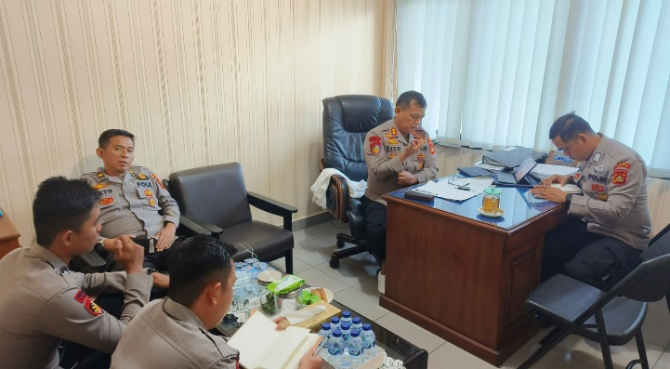

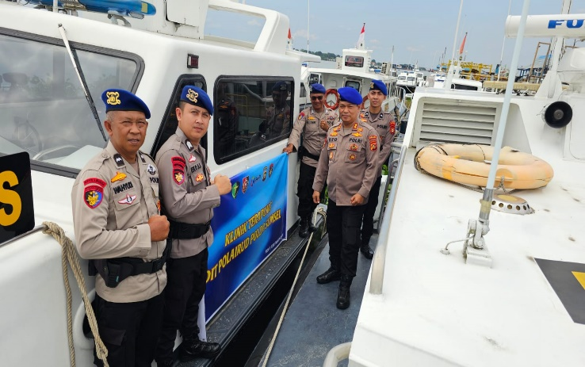
Program (Action Plan) yang seharusnya di jalankan adalah sebagai berikut :
  Penyiapan anggaran khusus untuk pembuatan sistem dalam mendukung klinik terapung melalui kolaborasi antara Ditpolairud Polda Sumsel dengan Pemda setempat dalam rangka meningkatkan pelayanan kesehatan masyarakat di wilayah perairan
  Pembangunan Jaringan Infrastruktur internet di kepulauan luar Indonesia
  Pengembangan literasi digital dan SDM di organisasi Ditpolairud Polda Sumsel
  Kolaborasi antar stakeholder dalam mendukung klinik terapung melalui kolaborasi antara Ditpolairud Polda Sumsel dengan Pemda setempat dalam rangka meningkatkan pelayanan kesehatan masyarakat di wilayah perairan secara digital
  Pembangunan SOP dalam mendukung klinik terapung melalui kolaborasi antara Ditpolairud Polda Sumsel dengan Pemda setempat dalam rangka meningkatkan pelayanan kesehatan masyarakat di wilayah perairan.
.
Tantangan lain yang dihadapi adalah minimnya kolaborasi dan integrasi antara berbagai pihak yang bertanggung jawab atas kesehatan masyarakat di wilayah perairan. Koordinasi antara Ditpolairud Polda Sumsel, pemerintah daerah, dan instansi kesehatan sering kali tidak optimal, mengakibatkan adanya duplikasi upaya atau bahkan celah dalam penyediaan layanan. Kurangnya kerjasama ini menghambat penyediaan solusi yang efektif dan berkelanjutan, serta membatasi inovasi dalam penyediaan layanan kesehatan di daerah terpencil.
Kurangnya sumber daya medis yang tersedia juga menjadi masalah serius. Keterbatasan fasilitas, tenaga medis, dan peralatan di daerah perairan menyebabkan penanganan masalah kesehatan menjadi tidak maksimal. Kondisi ini diperburuk oleh kurangnya pelatihan yang memadai bagi tenaga kesehatan yang bertugas di wilayah perairan, yang menyebabkan penurunan kualitas layanan yang diberikan. Oleh karena itu, diperlukan solusi yang tidak hanya memperbaiki aksesibilitas, tetapi juga meningkatkan kualitas dan efektivitas layanan kesehatan melalui peningkatan sumber daya dan kolaborasi yang lebih baik.
Kondisi yang diharapkan
Kondisi Yang Diharapkan : Klinik terapung melalui kolaborasi antara Ditpolairud Polda Sumsel dengan Pemda setempat dalam rangka meningkatkan pelayanan kesehatan masyarakat di wilayah perairan menjadi optimal.

Slide 9


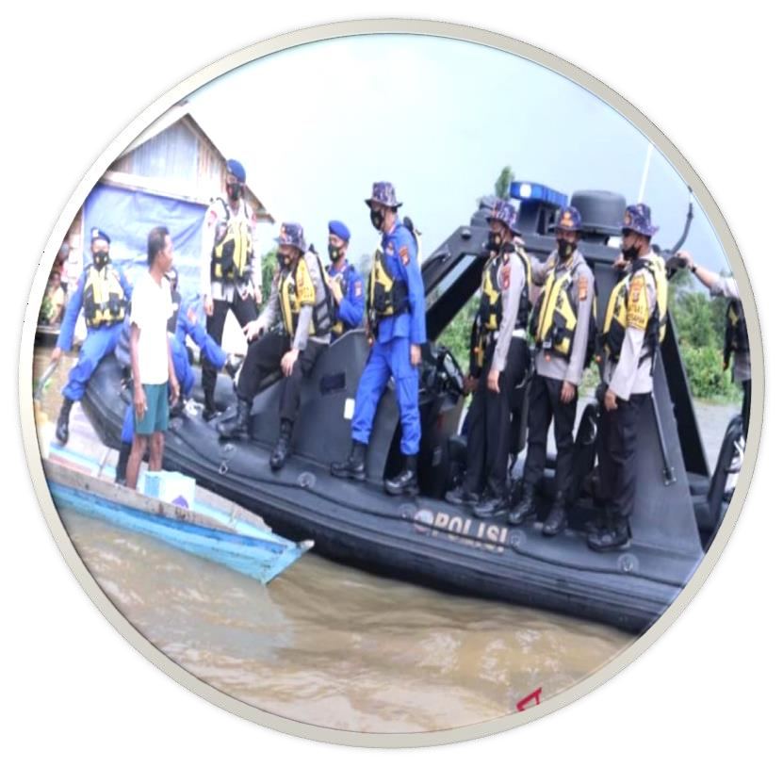
♙FWER
H♙R♙P♙N PROYEK PERUB♙H♙N
BEFORE
MEMADAINYA SDM, SARANA PRASARANA DAN ANGGARAN
OPTIMALNYA SOP
DIKELUARKANNYA KOMITMEN BERSAMA DAN STR KAPOLDA
KERJA SAMA ANTAR STAKEHOLDER OPTIMAL
BERBASIS TI
TERBATASNYA SDM, SARANA PRASARANA DAN ANGGARAN
BLM OPTIMALNYA SOP
BLM DIKELUARKANNYA KOMITMEN BERSAMA DAN STR KAPOLDA.
KURANGNYA KERJA SAMA ANTAR STAKEHOLDER
BLM BERBASIS TI

Slide 10

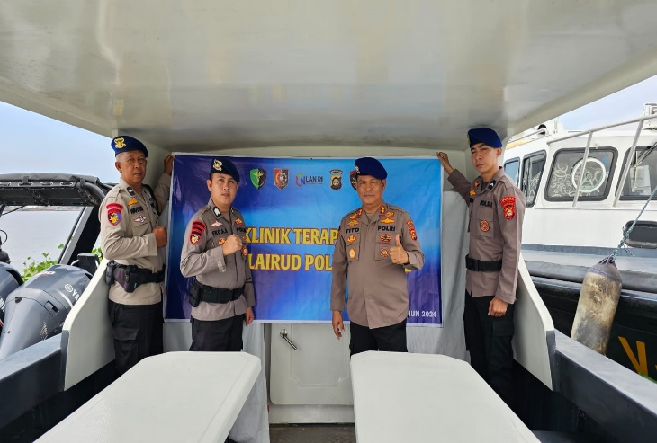
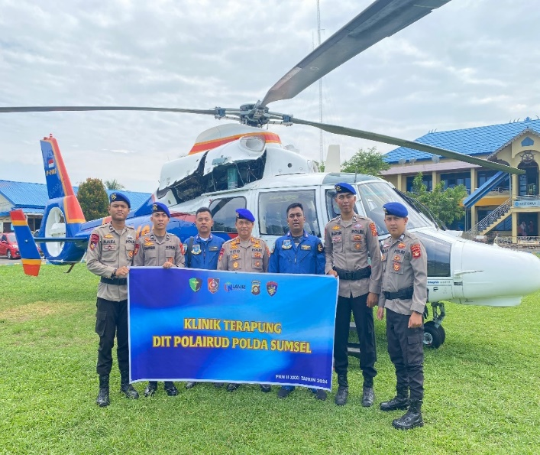
MANFAAT
Meningkatkan kinerja organisasi dalam mendukung klinik terapung melalui kolaborasi antara Ditpolairud Polda Sumsel dengan Pemda setempat dalam rangka meningkatkan pelayanan kesehatan masyarakat di wilayah perairan
Sebagai wujud dan dukungan terhadap komitmen pemerintah dalam mendukung klinik terapung melalui kolaborasi antara Ditpolairud Polda Sumsel dengan Pemda setempat dalam rangka meningkatkan pelayanan kesehatan masyarakat di wilayah perairan

Slide 11

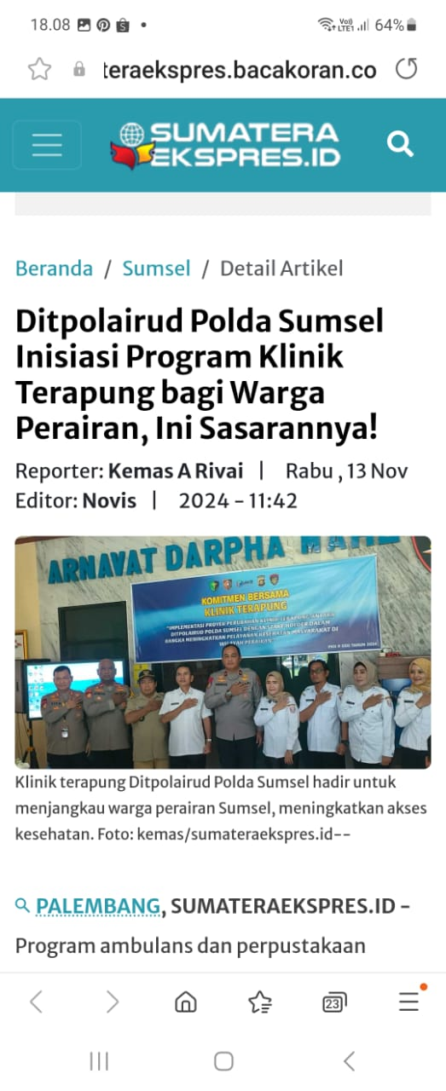
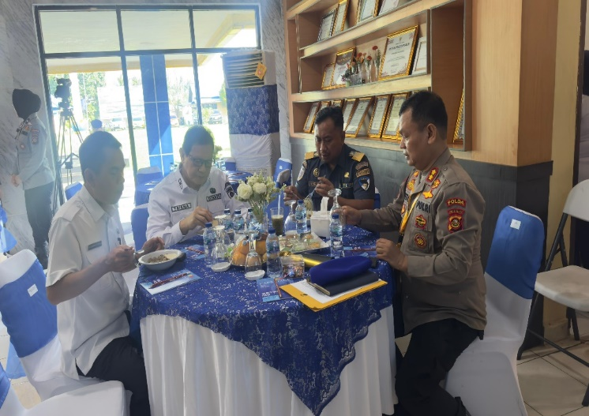
Meningkatnya tata kelola yang ditandai dengan adanya pelayanan kesehatan di lingkungan Perairan baik pesisir pantai maupun Nelayan
Mewujudkan kepercayaan publik (trust building) dalam pelayanan kesehatan masyarakat di Wilayah Perairan

Slide 12

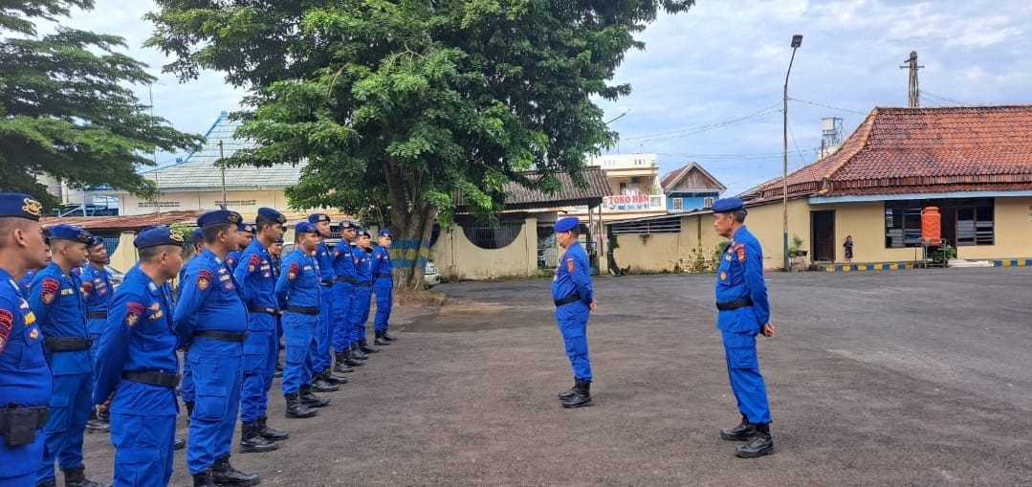
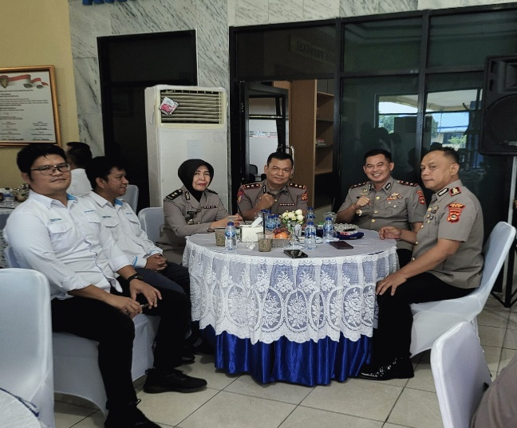
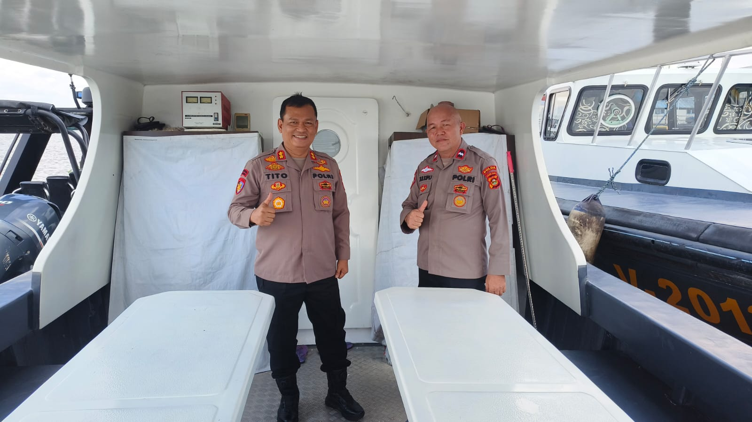
RU♙NG LINGKUP
Proyek Perubahan ini merupakan peran penting Ditpolairud Polda Sumsel dalam mendukung klinik terapung melalui kolaborasi antara Ditpolairud Polda Sumsel dengan Pemda setempat dalam rangka meningkatkan pelayanan kesehatan masyarakat di wilayah perairan yang sampai saat ini belum dilakukan secara optimal, karena yang ada saat ini hanya berupa ambulan terapung sebagai sarana dalam melayani kesehatan masyarakat.

Slide 13


OUTPUT PROYEK PERUB♙H♙N
INTERNAL
EKSTERNAL
  Sebagai wujud dan dukungan terhadap komitmen pemerintah dalam mendukung klinik terapung melalui kolaborasi antara Ditpolairud Polda Sumsel dengan Pemda setempat dalam rangka meningkatkan pelayanan kesehatan masyarakat di wilayah perairan.
  Adanya kebijakan yang tepat sasaran bersama dengan stakeholders eksternal untuk mewujudkan Program pemerintah
  Kolaborasi antara Ditpolairud Polda Sumsel dengan Pemda setempat dalam rangka meningkatkan pelayanan kesehatan masyarakat di wilayah perairan
  Meningkatkan pelayanan kesehatan masyarakat di wilayah perairan
  Meningkatkan kinerja organisasi dalam mendukung klinik terapung melalui kolaborasi antara Ditpolairud Polda Sumsel dengan Pemda setempat dalam rangka meningkatkan pelayanan kesehatan masyarakat di wilayah perairan
  Pencapaian sasaran strategis Ditpolairud Polda Sumsel dalam mendukung klinik terapung melalui kolaborasi antara Ditpolairud Polda Sumsel dengan Pemda setempat dalam rangka meningkatkan pelayanan kesehatan masyarakat di wilayah perairan
  Meningkatnya kapabilitas, kinerja dan profesionalitas anggota Ditpolairud Polda Sumsel.
  Terwujudnya Ditpolairud Polda Sumsel yang Presisi.

Slide 14

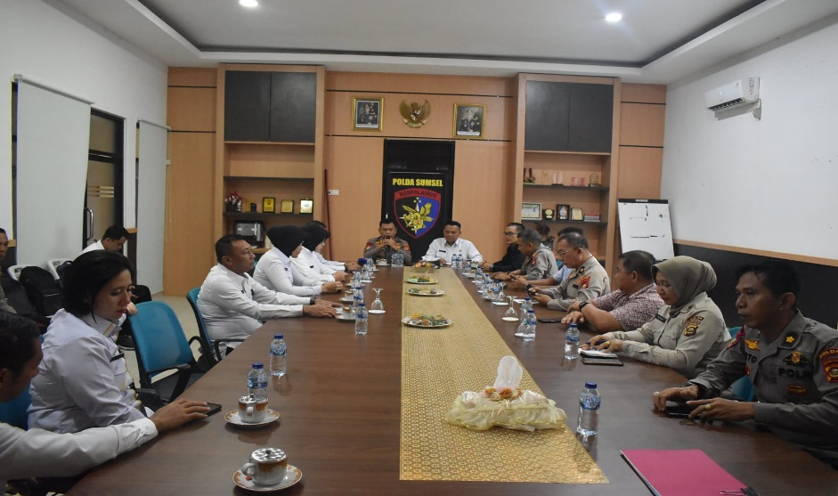
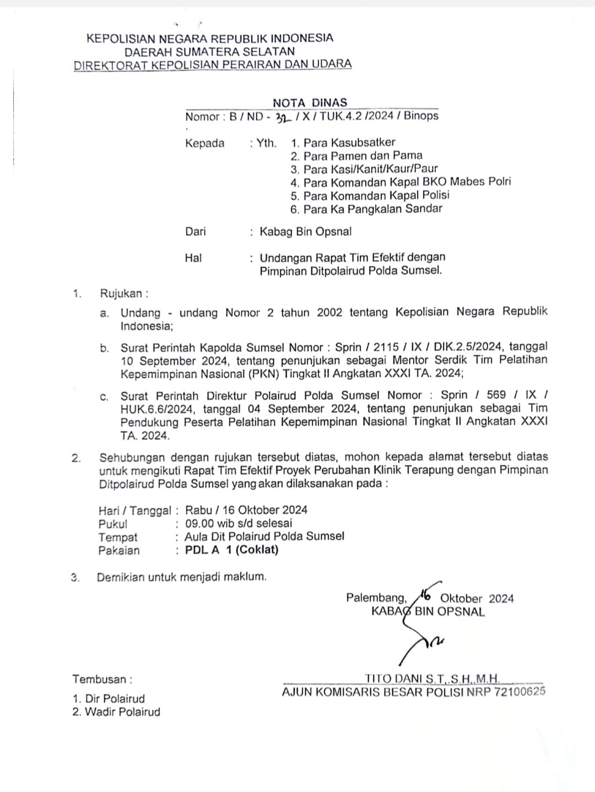
PEMBENTUK♙N WIM EFEKWIF

Slide 15

RENC♙N♙ MILESTONE
J♙NGK♙ PENDEK
KEGIATAN | TAHAPAN | OUTPUT | WAKTU | STAKEHOLDER
TAHAP PERENCANAAN
Rapat Awal Team Efektif | Pembentukkan Team Efektif Pembagian Tugas | Sprin Team Efektif | M3 SEPT | Dir Polair Kasubdit Staf
Rapat Pembahasan Anggaran | Pembuatan Anggaran Pembahasan Alokasi & Sumber Dana | Anggaran Proper | M3 SEPT | Dir Polair Kasubdit Staf
TAHAP PENGORGANISASIAN
Rapat Team Penjelasan Kinerja Team | Pengiriman undangan Rapat Team penjelasan kinerja Team dan target Jangka Pendek | Pengarahan – Risalah | M3 SEPT | M3 SEPT | Dir Polair Kasubdit Staf
Audiensi dengan Pimpinan Ditpolair Polda Sumsel | Pelaksanaan Audiensi dengan Pimpinan Ditpolair Polda Sumsel | Audiensi | M3 SEPT | M3 SEPT | Dir Polair Kasubdit Staf
TAHAP PELAKSANAAN
Rapat Team Efektif Untuk Skema Efektivitas Pencapaian Proper | Pengiriman Undangan Rapat Strategy & Action Plan | Risalah Satrategi & Action Plan | M4 SEPT | M4 SEPT | Dir Polair Kasubdit Staf
Menganalisis Kebijakan Dirpolair dalam mendukung klinik terapung melalui kolaborasi antara Ditpolairud Polda Sumsel dengan Pemda setempat dalam rangka meningkatkan pelayanan kesehatan masyarakat di wilayah perairan | Pengiriman Surat Undangan Analisis Kebijakan Dirpolair Rekomendasi | Rekomendasi Kebijakan | M4 SEPT | M4 SEPT | Dir Polair Kasubdit Staf
Melakukan FGD dengan Stakeholder Untuk Penerbitan Draft Surat edaran | Pengiriman Surat Undangan Audiensi dengan Stakeholder FGD Risalah FGD | Risalah FGD | M4 SEPT | M4 SEPT | Dir Polair Kasubdit Staf
Melakukan Penyusunan Draft Surat edaran Tentang klinik terapung melalui kolaborasi antara Ditpolairud Polda Sumsel dengan Pemda setempat dalam rangka meningkatkan pelayanan kesehatan masyarakat di wilayah perairan | Penyusunan Draft Surat edaran Pembahasan Draft Surat edaran Penerbitan Surat edaran | Draft Surat edaran Tentang klinik terapung melalui kolaborasi antara Ditpolairud Polda Sumsel dengan Pemda setempat dalam rangka meningkatkan pelayanan kesehatan masyarakat di wilayah perairan | M4 SEPT | M4 SEPT | Dir Polair Kasubdit Staf
Penyusunan Standar Operational & Buku Panduan Prosedur tentang klinik terapung melalui kolaborasi antara Ditpolairud Polda Sumsel dengan Pemda setempat dalam rangka meningkatkan pelayanan kesehatan masyarakat di wilayah perairan | Penyusunan Draft SOP & Buku Panduan Pembahasan & Pengesahan Draft SOP & Buku Panduan | SOP klinik terapung melalui kolaborasi antara Ditpolairud Polda Sumsel dengan Pemda setempat dalam rangka meningkatkan pelayanan kesehatan masyarakat di wilayah perairan & Buku Panduan | M1 NOP 2024 | M1 NOP 2024 | Dirpolair Kasubdit Tim efektif Staff Ditpolair
Melaksanakan Sosialisasi Draft Kebijakan Surat edaran Kapolda | Pengiriman Surat Undangan Penyiapan Sarana & Prasarana Penyiapan materi Sosialisasi Pelaksanaan sosialisasi | Risalah Sosialisasi | M2 NOP 2024 | M2 NOP 2024 | Dirpolair Kasubdit Tim efektif Staff Ditpolair
TAHAP WASDAL
ANEV : Analisis Evaluasi & Monitoring | Pengiriman Surat Undangan Analisis Pencapaian Target Evaluasi | ANEV Proper | M3 NOP 2024 | M3 NOP 2024 | Dirpolair Kasubdit Tim efektif Staff Ditpolair

Slide 16

RENC♙N♙ MILESTONE
J♙NGK♙ MENENG♙H
KEGIATAN | TAHAPAN | OUTPUT | WAKTU | STAKEHOLDER
Melaksanakan Sosialisasi Draft Surat edaran tentang klinik terapung melalui kolaborasi antara Ditpolairud Polda Sumsel dengan Pemda setempat dalam rangka meningkatkan pelayanan kesehatan masyarakat di wilayah perairan | Pengiriman Surat Undangan Penyiapan Sarana & Prasarana Penyiapan materi Sosialisasi Pelaksanaan sosialisasi | Risalah Sosialisasi | DES 2024 | Dir Polair Kasubdit Staf
Melaksanakan Pengesahan PerKaba Tentang Dalam mendukung klinik terapung melalui kolaborasi antara Ditpolairud Polda Sumsel dengan Pemda setempat dalam rangka meningkatkan pelayanan kesehatan masyarakat di wilayah perairan | Pengiriman Surat Undangan Penyiapan Sarana & Prasarana Penyiapan materi Sosialisasi Pelaksanaan sosialisasi | Surat edaran | DES 2024 | Dir Polair Kasubdit Staf
Penyusunan Tambahan Anggaran Dalam mendukung klinik terapung melalui kolaborasi antara Ditpolairud Polda Sumsel dengan Pemda setempat dalam rangka meningkatkan pelayanan kesehatan masyarakat di wilayah perairan, Pengadaan Sarana & Prasarana | Penyusunan Kebutuhan Sarana & Prasarana Alokasi anggaran Pengesahan Anggaran | Mendukung klinik terapung melalui kolaborasi antara Ditpolairud Polda Sumsel dengan Pemda setempat dalam rangka meningkatkan pelayanan kesehatan masyarakat di wilayah perairan | DES 2024 | Dir Polair Kasubdit Staf
Pengajuan Tambahan Anggaran Dalam mendukung klinik terapung melalui kolaborasi antara Ditpolairud Polda Sumsel dengan Pemda setempat dalam rangka meningkatkan pelayanan kesehatan masyarakat di wilayah perairan, Pengadaan Sarana & Prasarana | Analisis Pengajuan Anggaran dari Ditpolairud Alokasi anggaran Pengesahan Anggaran | Anggaran Dalam mendukung klinik terapung melalui kolaborasi antara Ditpolairud Polda Sumsel dengan Pemda setempat dalam rangka meningkatkan pelayanan kesehatan masyarakat di wilayah perairan | DES 2024 | Dir Polair Kasubdit Staf

Slide 17

PENG♙RUH ST♙KEHOLDER
TINGGI
LATENT | PROMOTER
APATHETIC | DEFENDER
PENGARUH
RENDAH
DUKUNGAN
TINGGI
A. Promoters
B. Latents
Promoters adalah kelompok yang sangat mendukung dan berkomitmen terhadap sebuah ide, proyek, atau organisasi. Mereka memiliki tingkat kepedulian dan keterlibatan tinggi,
Latents adalah individu atau kelompok dengan potensi dukungan tinggi tetapi belum termotivasi atau aktif dalam berkontribusi. Mereka mungkin memiliki pandangan positif atau sejalan dengan ide atau proyek yang diperkenalkan, tetapi mereka belum mengambil tindakan atau sikap yang mendukung secara langsung. Latents dapat diaktifkan dengan pendekatan atau motivasi yang tepat, misalnya melalui sosialisasi atau pemberian insentif yang relevan. Potensi dukungan dari kelompok Latents sering kali menjadi target bagi pemimpin proyek atau manajer perubahan untuk meningkatkan partisipasi aktif dan memperluas basis dukungan.
sehingga berperan aktif dalam menyebarluaskan informasi serta mengajak orang lain untuk terlibat. Promoters umumnya memiliki loyalitas yang kuat dan cenderung
memberikan pengaruh positif terhadap lingkungan sekitarnya, memotivasi anggota tim lain, dan mempertahankan tujuan atau visi organisasi. Mereka sering kali menjadi aset penting dalam implementasi perubahan atau
inisiatif baru mempercepat memobilisasi eksternal.
karena dapat membantu pencapaian target dan
dukungan internal maupun

Slide 18

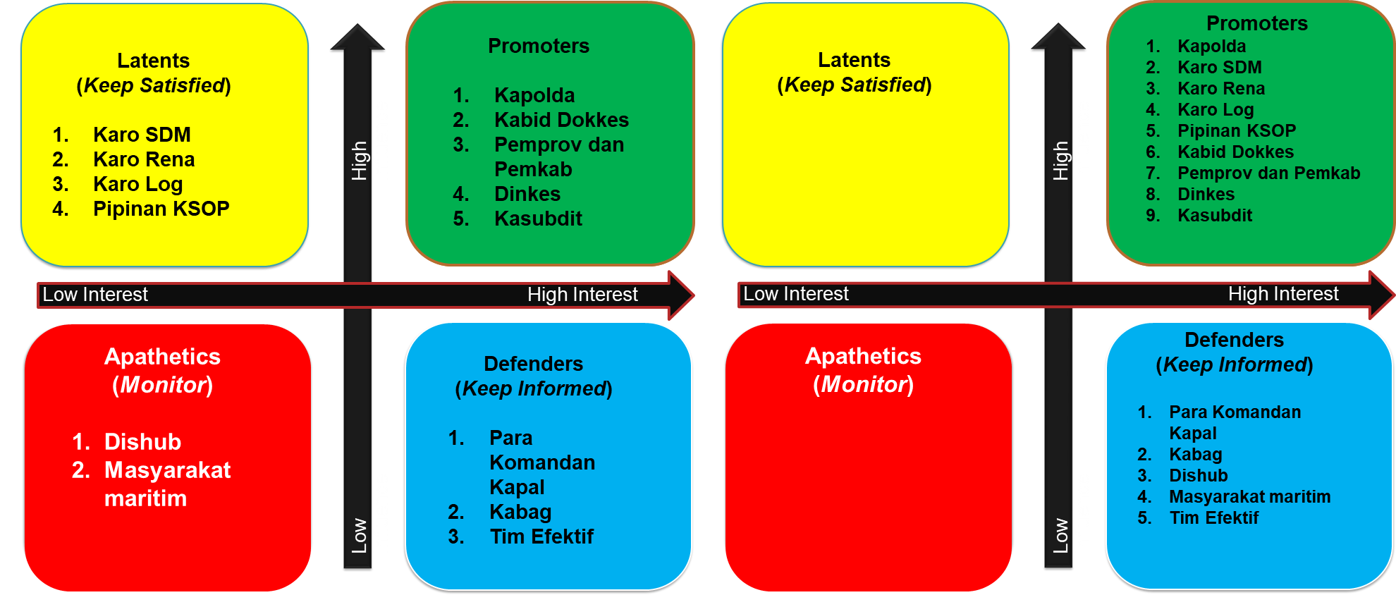
C. Apathetics
Apathetics adalah kelompok yang memiliki tingkat keterlibatan dan kepedulian yang rendah terhadap proyek, ide, atau organisasi tertentu. Mereka cenderung bersikap pasif dan tidak menunjukkan minat atau perhatian, baik secara positif maupun negatif. Apathetics tidak terpengaruh oleh keberhasilan atau kegagalan proyek dan sering kali tidak terlibat dalam proses yang sedang berlangsung. Ketidaktertarikan mereka dapat disebabkan oleh kurangnya pemahaman, relevansi yang rendah dengan kepentingan mereka, atau ketiadaan insentif untuk ikut berpartisipasi. Akibatnya, Apathetics tidak memberikan kontribusi signifikan terhadap perkembangan atau keberhasilan suatu inisiatif.
D. Defenders
Defenders adalah individu atau kelompok yang memiliki keterlibatan dan loyalitas tinggi, tetapi fokus mereka lebih netral atau tradisi yang ada daripada mendukung perubahan baru. Mereka cenderung skeptis atau bahkan kritis terhadap inisiatif atau ide yang dianggap mengganggu atau merubah struktur
yang sudah mapan. Defenders
biasanya dan akan organisasi
memegang nilai-nilai tradisional berusaha mengarahkan tim atau
untuk tetap mengikuti aturan atau cara lama. Meskipun perannya mungkin memperlambat perubahan, Defenders juga berguna dalam menjaga stabilitas dan menghindari risiko yang tidak perlu.

Slide 19


C♙P♙I♙N PROYEK PERUB♙H♙N
Dalam penyusunan Proyek Perubahan terdiri dari 3 (tiga) jangka waktu yaitu jangka pendek, jangka menengah dan jangka panjang. Secara umum kegiatan dalam tahapan jangka pendek telah berhasil dilaksanakan pada bulan Oktober-November 2024 telah mencapai sasaran sesuai yang direncanakan. Untuk jangka pendek terdapat 2 tahapan utama yaitu tahap persiapan dan tahap pelaksanaan.
Terlaksananya koordinasi baik internal maupun eksternal, sangat penting. Melakukan koordinasi dengan stakeholder internal memastikan semua pihak yang berkepentingan di dalam organisasi memahami dan mendukung proyek tersebut. Sementara itu, koordinasi dengan stakeholder eksternal memastikan bahwa kebutuhan dan harapan semua pihak diluar organisasi juga dipenuhi.
MOBILISASI DUKUNGAN INTERNAL
MOBILISASI DUKUNGAN
EKSTERNAL
FORUM KOMUNIKASI DAN SOSIALISASI
PENGENDALIAN DAN
PENGAWASAN

Slide 20

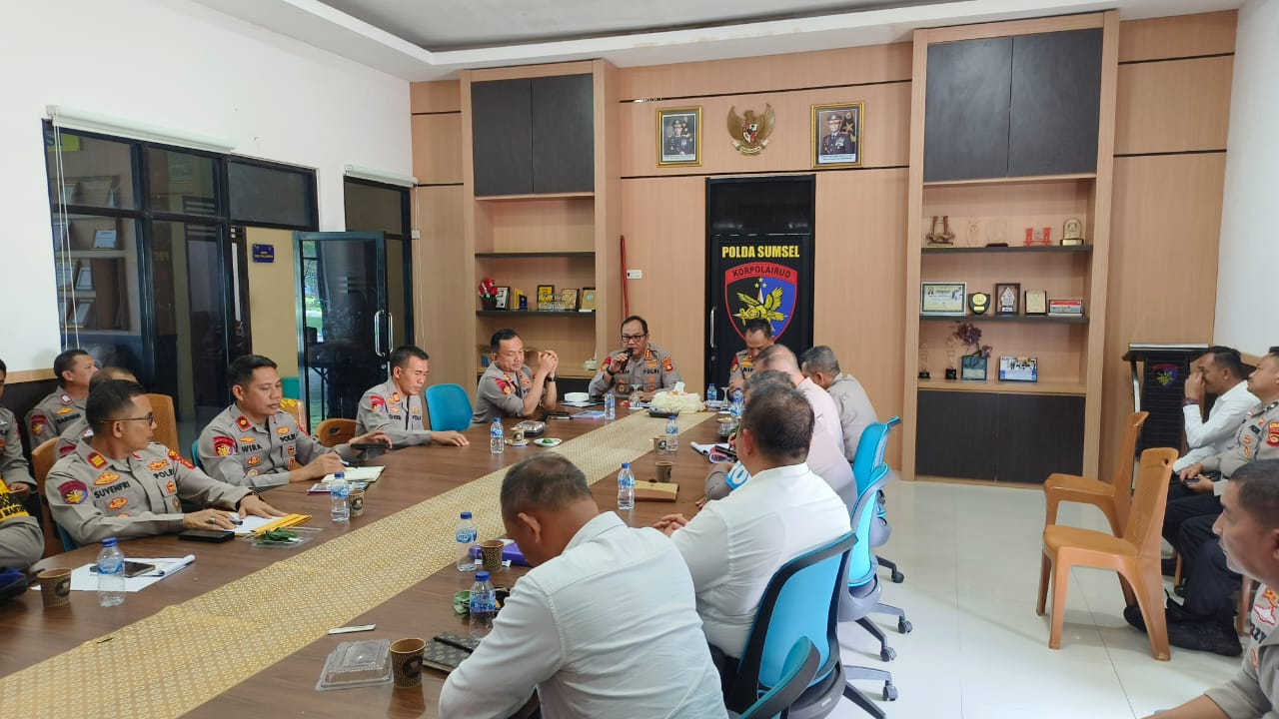
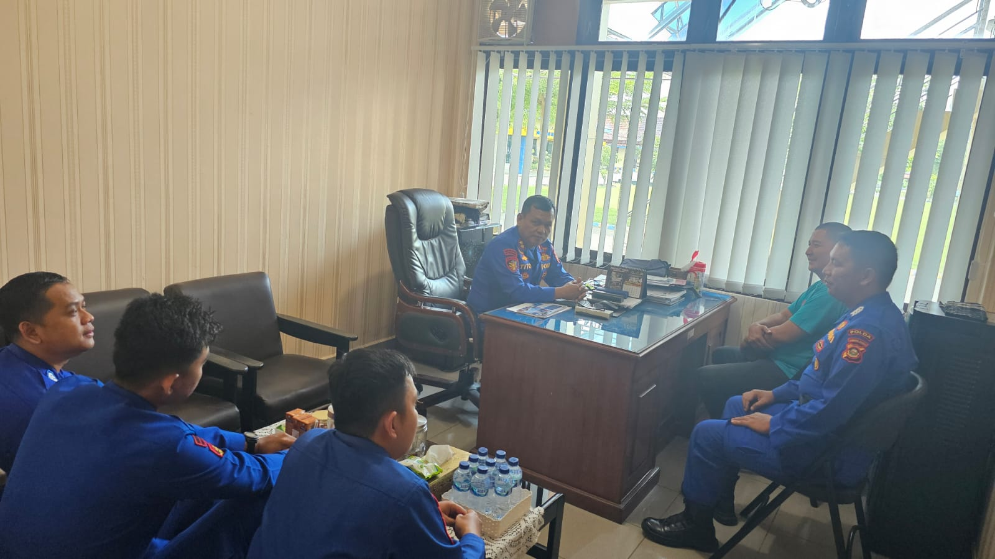

MOBILIS♙SI DUKUNG♙N INTERN♙L

Slide 21

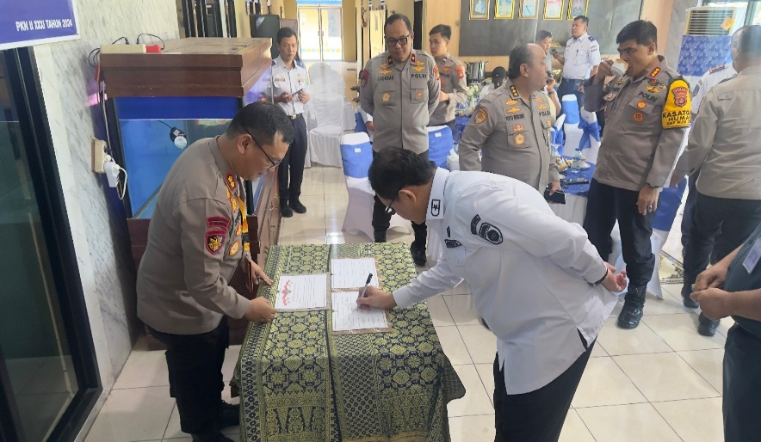
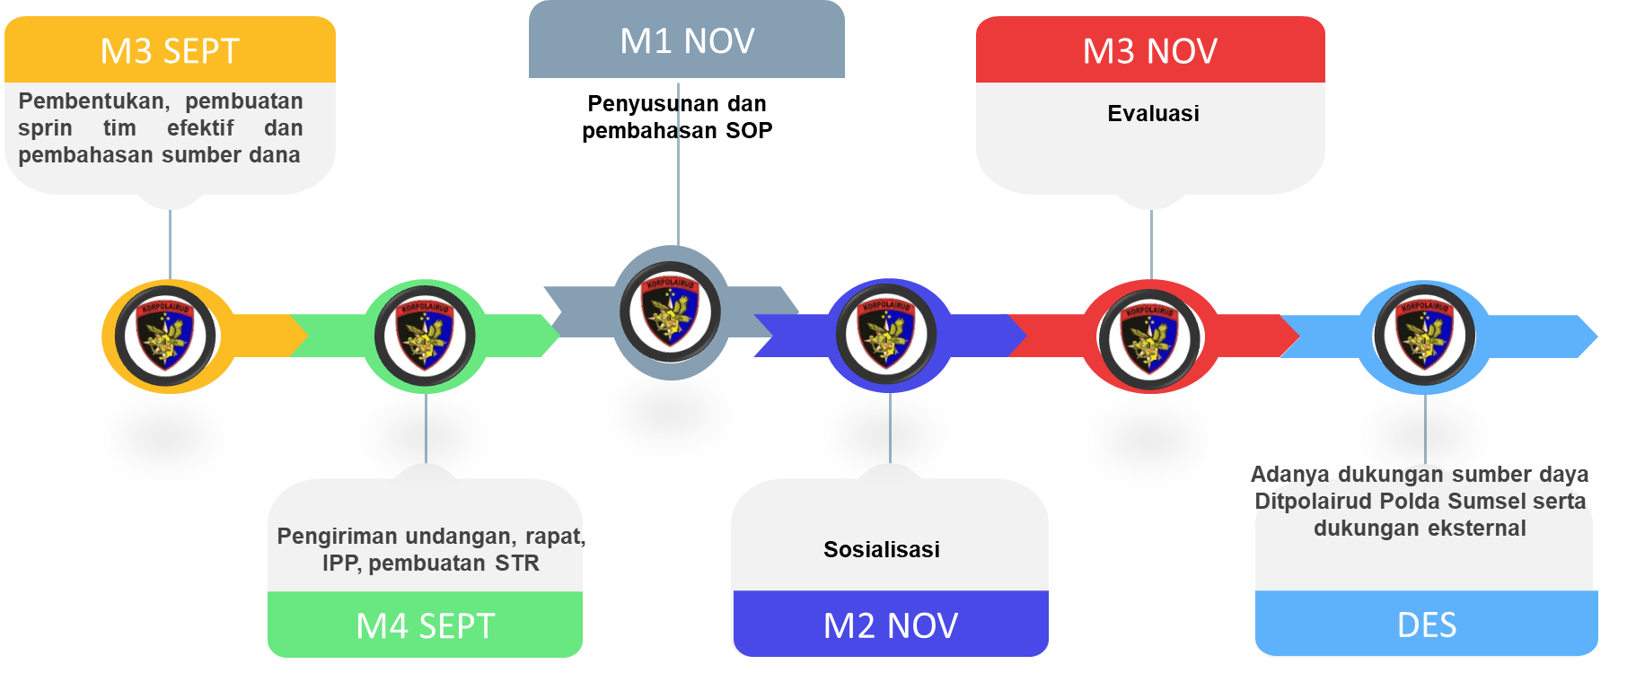
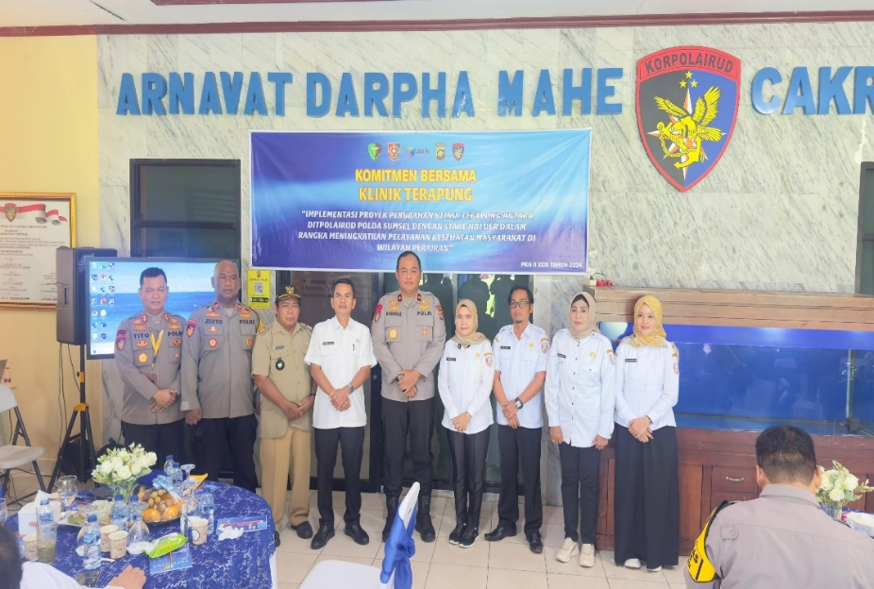

Slide 22



MOBILIS♙SI DUKUNG♙N EKSTERN♙L

Slide 23

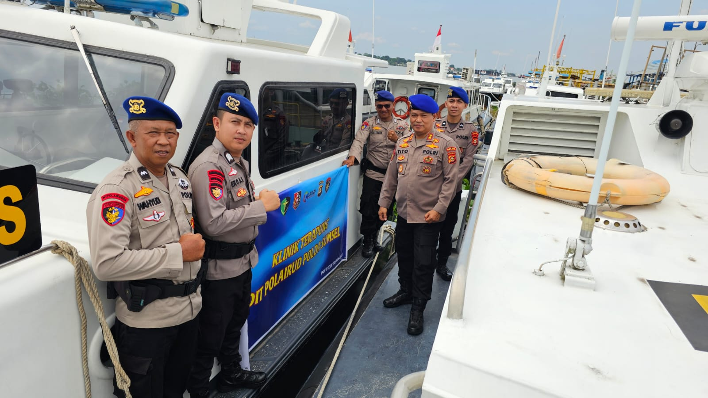
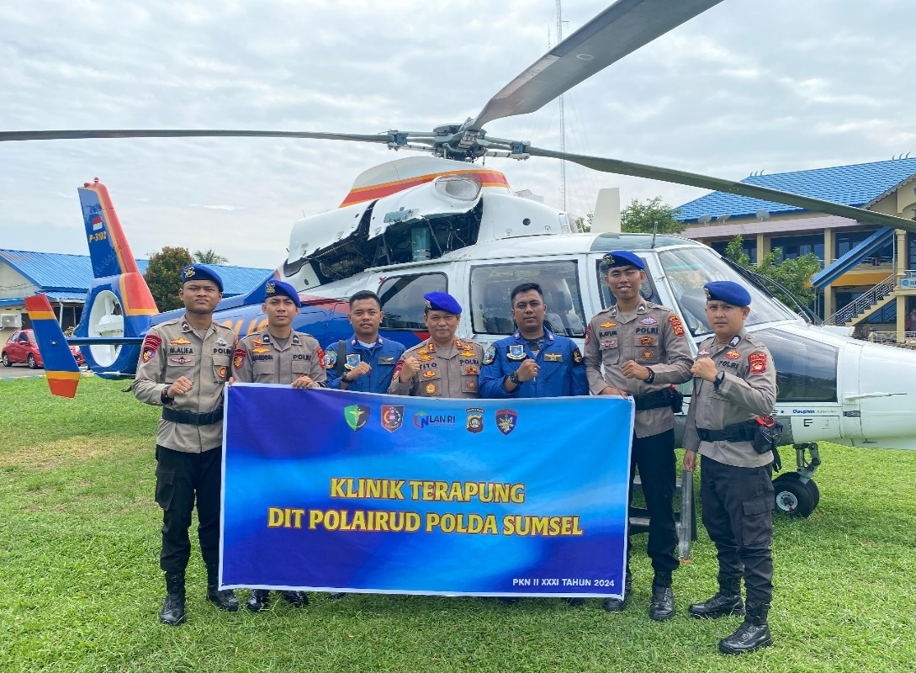
FORUM KOMUNIK♙SI D♙N SOSI♙LIS♙SI
PROYEK PERUB♙H♙N

Slide 24


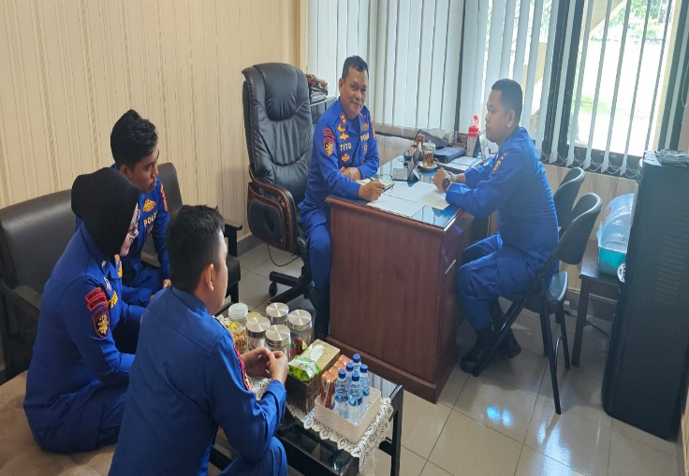
PENGEND♙LI♙N D♙N PENG♙W♙S♙N PEL♙KS♙N♙♙N PROYEK PERUB♙H♙N
Tahap akhir ini berfokus pada pengendalian dan pengawasan implementasi proyek untuk memastikan bahwa seluruh rencana dan prosedur dilaksanakan sesuai dengan tujuan. Pengendalian dilakukan melalui pemantauan rutin, penilaian hasil, dan evaluasi terhadap progres yang dicapai. Apabila terdapat hambatan atau penyimpangan, langkah korektif segera diambil untuk mengembalikan proyek pada jalur yang tepat. Pengawasan ini juga bertujuan untuk menjaga kualitas hasil proyek agar capaian yang diperoleh memenuhi standar yang diharapkan dan dapat berkelanjutan.

Slide 25

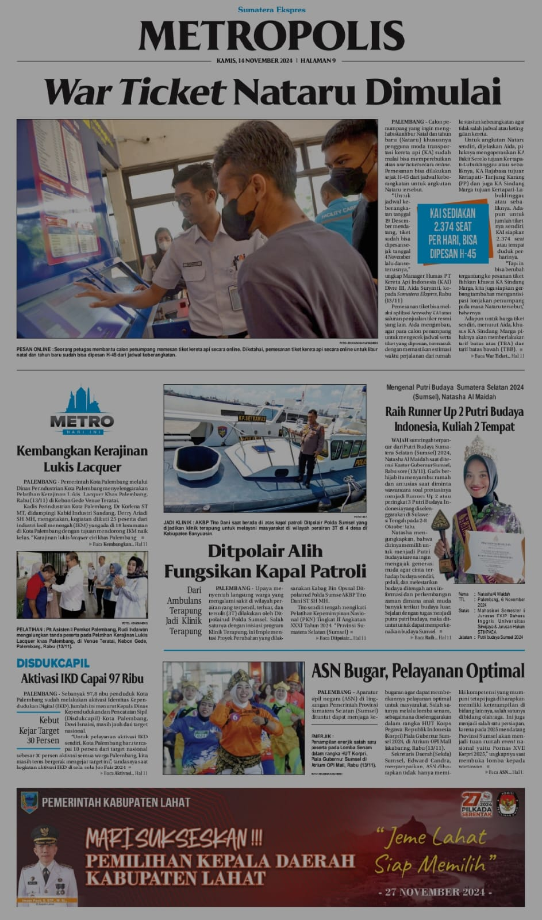
M♙RKETING PUBLIK PROYEK PERUB♙H♙N
Terlaksananya proyek perubahan ini juga dibutuhkan strategi pemasaran/publikasi sebagai salah satu wujud pelaksanaan proyek perubahan

Slide 26
KESIMPUL♙N
Identifikasi Kebutuhan dan Sasaran. Mengidentifikasi kebutuhan kesehatan masyarakat di wilayah perairan, seperti layanan pemeriksaan umum, kesehatan ibu dan anak, serta penanganan darurat. Ini juga mencakup pemetaan wilayah yang sulit diakses dan memerlukan dukungan kesehatan secara rutin.
Pembentukan Tim Pelayanan Kesehatan. Dibentuk tim kesehatan yang terdiri dari tenaga medis dan paramedis yang dilengkapi dengan sarana dan prasarana medis. Tim ini dapat mencakup dokter umum, perawat, dan konselor kesehatan, serta melibatkan anggota Ditpolairud yang memiliki keahlian medis dasar.
Penyediaan Sarana Klinik Terapung. Ditpolairud menyediakan kapal atau perahu yang dimodifikasi menjadi klinik terapung. Sarana ini dilengkapi dengan peralatan medis dasar, obat-obatan, dan fasilitas yang memungkinkan pelayanan kesehatan langsung di atas kapal.
Pendampingan Berbasis Digital. Menggunakan teknologi untuk memantau dan mencatat data kesehatan pasien secara digital. Data ini dapat diakses oleh pusat kesehatan dan mempermudah tindak lanjut di masa mendatang, termasuk telemedicine untuk konsultasi jarak jauh dengan spesialis.
Peningkatan Kemandirian dan Edukasi Kesehatan. Selain pelayanan medis, klinik terapung juga akan memberikan edukasi kesehatan kepada masyarakat tentang pola hidup sehat, pencegahan penyakit, dan kebersihan lingkungan. Edukasi ini bertujuan meningkatkan kesadaran kesehatan dan kemandirian masyarakat.

Slide 27


S♙R♙N
Kepada Kapolda Sumatera Selatan
Tingkatkan kerja sama antara Ditpolairud, Dinas Kesehatan, dan instansi terkait untuk memastikan layanan kesehatan dan keamanan di wilayah perairan berjalan efektif. Bentuk tim kerja bersama yang rutin mengevaluasi pencapaian tujuan dan mengatasi kendala.
Optimalkan penggunaan data dalam perencanaan dan pelaksanaan program kepolisian. Penggunaan teknologi dan sistem informasi yang lebih baik akan membantu dalam pemantauan keamanan serta mempermudah analisis kebutuhan masyarakat.
Adakan pelatihan bagi personel di lingkungan Polda, khususnya di Ditpolairud, untuk mengembangkan keterampilan teknis dan non-teknis yang relevan, seperti keterampilan pelayanan publik, komunikasi, dan pemahaman tentang isu-isu sosial di wilayah perairan.
Laksanakan program-program yang melibatkan masyarakat lokal, khususnya di wilayah perairan, dalam menjaga keamanan dan ketertiban. Hal ini dapat mencakup pelatihan masyarakat sebagai relawan keamanan atau sosialisasi tentang keselamatan di perairan.
Kepada Gubernur dan Bupati/Walikota di Sumatera Selatan
Berikan dukungan kepada program klinik terapung atau inisiatif serupa yang membantu meningkatkan akses layanan kesehatan di wilayah terpencil. Hal ini termasuk alokasi anggaran untuk penyediaan sarana dan prasarana kesehatan yang memadai.
Bersama dengan Polda, laksanakan kampanye edukasi kesehatan secara terintegrasi di wilayah perairan. Pemerintah daerah dapat bekerja sama dengan Polda untuk menyosialisasikan pentingnya kesehatan, keselamatan, dan keamanan di wilayah perairan.
Sediakan fasilitas untuk mendukung digitalisasi di wilayah terpencil. Pemerintah daerah dapat membantu dalam pengadaan dan pengembangan infrastruktur telekomunikasi agar layanan berbasis data yang diinisiasi Polda dapat berjalan efektif.
Adakan evaluasi secara berkala dengan melibatkan pemangku kepentingan terkait, termasuk masyarakat. Evaluasi ini penting untuk menilai efektivitas program-program yang sudah berjalan dan menentukan langkah perbaikan atau pengembangan yang dibutuhkan.

Slide 28

LESSON LE♙RNT
Kolaborasi yang Kuat. Pemimpin yang sukses memahami pentingnya kolaborasi lintas sektor. Mereka aktif membangun kemitraan dengan berbagai pihak, termasuk pemerintah, organisasi swasta, dan masyarakat, guna mencapai tujuan bersama. Kolaborasi yang kuat memungkinkan pemanfaatan sumber daya dan keahlian secara lebih efektif dan meningkatkan keberhasilan program atau proyek.
Pendekatan Berbasis Data. Kepemimpinan yang efektif menggunakan data dalam pengambilan keputusan. Pendekatan berbasis data memungkinkan pemimpin untuk memahami tren, mengidentifikasi permasalahan dengan akurat, dan membuat keputusan yang lebih objektif. Penggunaan data juga membantu dalam memantau kemajuan serta memastikan transparansi dan akuntabilitas.
Pemberdayaan Masyarakat. Kepemimpinan yang berdampak tidak hanya mencakup tindakan top-down, tetapi juga memberdayakan masyarakat. Ini berarti melibatkan mereka dalam proses perencanaan dan pelaksanaan serta memberikan mereka alat dan pengetahuan yang diperlukan untuk berperan aktif dalam keberlanjutan program. Pemberdayaan masyarakat menciptakan rasa memiliki dan tanggung jawab bersama.
Sosialisasi dan Pelatihan. Sosialisasi yang efektif dan pelatihan yang memadai sangat penting untuk memastikan pemahaman dan keterlibatan seluruh pemangku kepentingan. Pemimpin yang baik memastikan bahwa setiap anggota tim dan komunitas yang terlibat memiliki pengetahuan dan keterampilan yang diperlukan untuk mendukung program secara maksimal.
Evaluasi Terus Menerus. Kepemimpinan yang berhasil selalu terbuka terhadap perbaikan. Dengan melakukan evaluasi secara berkala, pemimpin dapat mengidentifikasi apa yang sudah berjalan baik dan apa yang perlu ditingkatkan. Evaluasi yang terus menerus juga memungkinkan penyesuaian strategi jika diperlukan, sehingga keberhasilan program atau tujuan jangka panjang dapat dicapai dengan lebih efektif.

